Slide 1
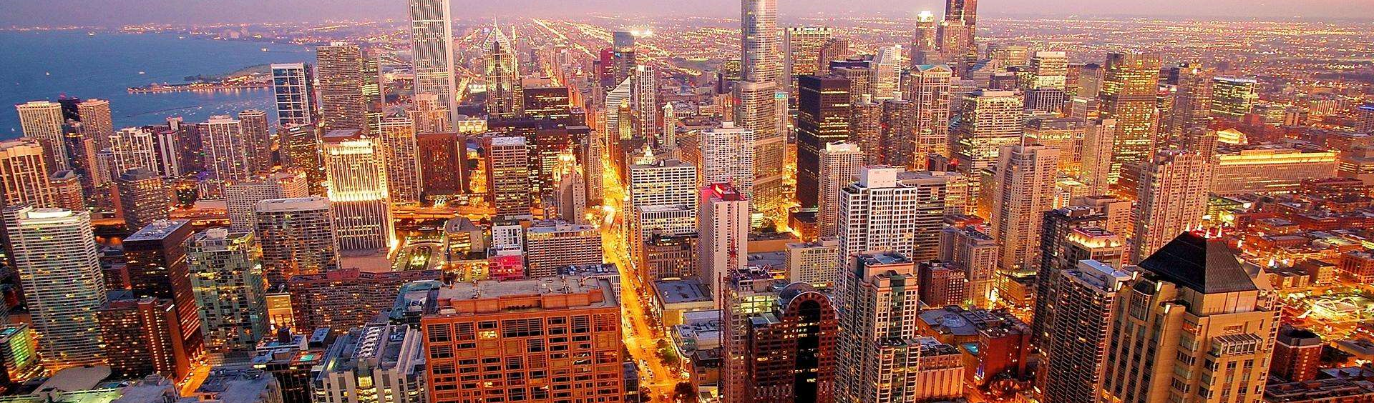
产业前沿第三组
第九周学习报告

Slide 2
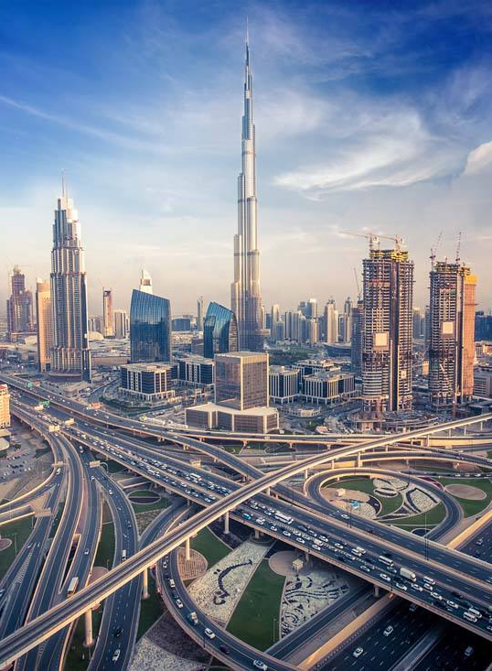
CONTENTS
1
逻辑模型
2
国内大公司的人工智能辅助诊断产品
3
分析与总结

Slide 3
PART01
逻辑模型

Slide 4
01
逻辑模型
背景
目标
效果
调研已经有一定的积累，可以开始撰写产业报告。对于国内的案例分析不足，需要继续进行调研。
调查人工智能辅助诊断在国内几家大公司的发展状况，并对调查结果结合KPI作出分析。
展示国内几家大公司在人工智能辅助诊断领域的研究进展、现阶段成果；
总结分析国内大公司人工智能辅助诊断的发展现状。
输出
过程
输入
产业报告中的案例分析模块；
第八周小组学习报告。
1. 选择应该调查的国内公司；
2. 对这些公司进行调查，收集数据和事实；
3. 分析整理这些事实，并且得出对于国内该领域研究进展的结论。
1、国内外相关文献
2、对市场公司的商业情况分析报告、新闻报道等
2、toyhouse.cc、GitHub等协同工具

Slide 5




02
主流形式
虚拟助手
病历分析
虚拟助手是一种可以和人类进行沟通和交流的辅助机器人，它通过人工智能技术理解人类的想法，学习人类的需求，并输出各类知识和信息，辅助人类的生活和工作。
利用机器学习和自然语言处理技术自动抓取病历中的临床变量，智能化融汇多源异构的医疗数据，结构化病历、文献生成标准化的数据库将积压的病历自动批量转化为结构化数据库。
疾病预测
医学影像
现代医学，是从人们的各种生化、影像的检查结果中，去诊断是否患病。如果要实现疾病的未来发展预测，往往力不从心。
“人工智能+医学影像”是计算机在医学影像的基础上，通过深度学习，完成对影像的分类、目标检测、图像分割和检索工作，协助医生完成诊断、治疗工作的一种辅助工具。
https://zhuanlan.zhihu.com/p/29429516

Slide 6
PART02
国内大公司的相关产品

Slide 7
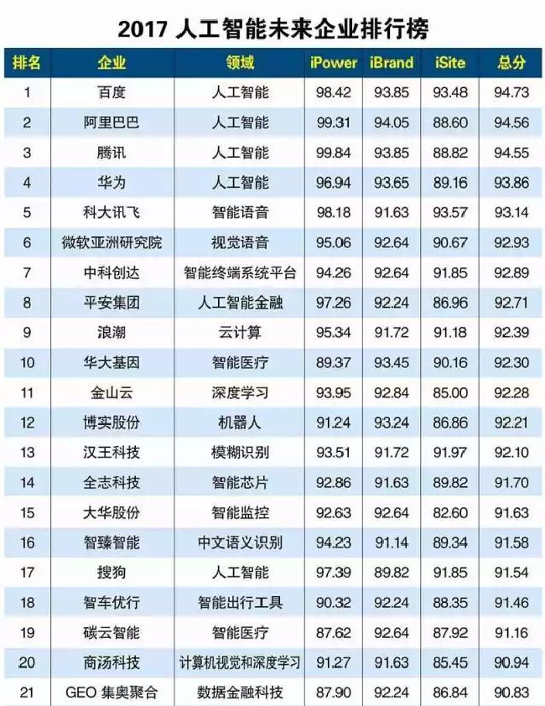
iPower：传统行业地位
iBrand：网络社会影响力
iSite：自身互联网建设能力
http://www.enet.com.cn/article/2017/0305/A20170305027669.html
互联网周刊&eNet研究院

Slide 8



案例分析
百度医疗大脑
Doctor You
腾讯觅影

Slide 9
01
百度医疗大脑
2016年10月11日百度在北京召开发布会，推出百度医疗大脑。
通过海量医疗数据、专业文献的采集与分析进行人工智能化的产品设计，模拟医生问诊流程，与用户多轮交流，依据用户的症状，提出可能出现问题，反复验证，给出最终建议。
在过程中可以收集、汇总、分类、整理病人的症状描述，提醒医生更多可能性，辅助基层医生完成问诊。
目前百度已与一些医疗社区进行线上合作，社区居民通过线上百度提供的服务，接受问诊，以此来初步确认自己是否患病，患的是哪一种疾病，从而能够减少患者去医院挂号、排队等负担，节约患者的时间和金钱。
http://news.163.com/16/1011/17/C345M6B1000146BE.html
医疗社区580http://www.biotech.org.cn/information/146542

Slide 10
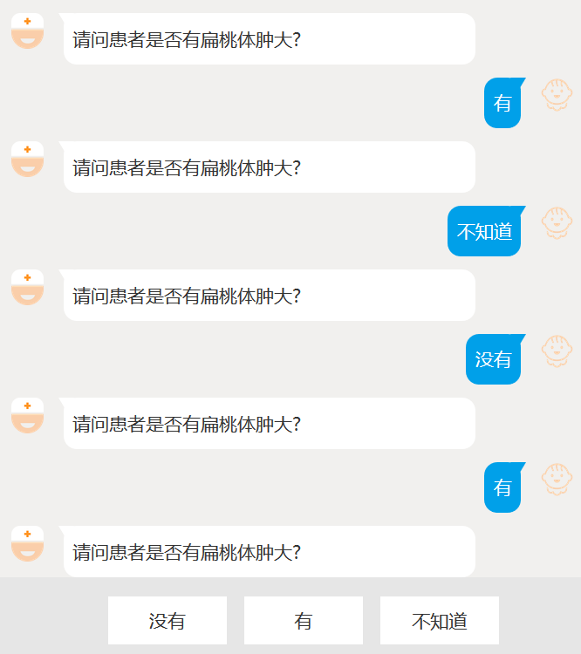
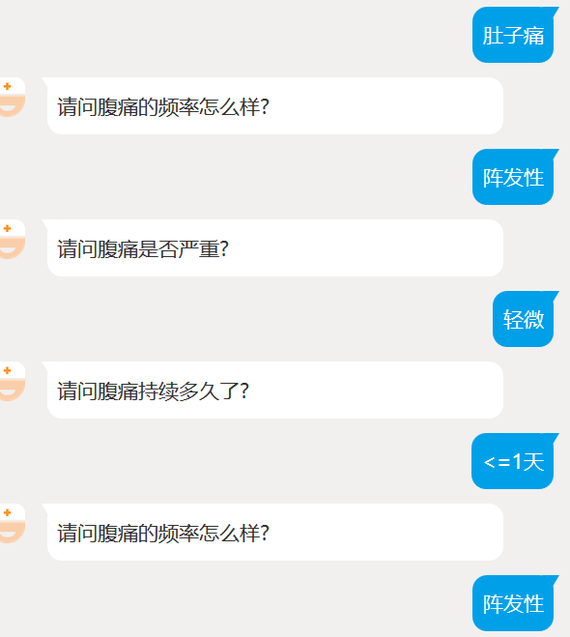
百度医疗大脑http://mute.baidu.com/

Slide 11
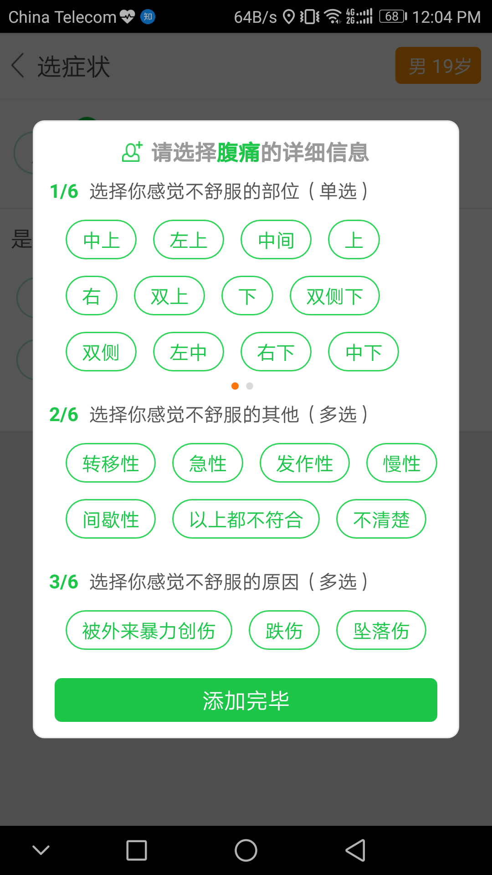
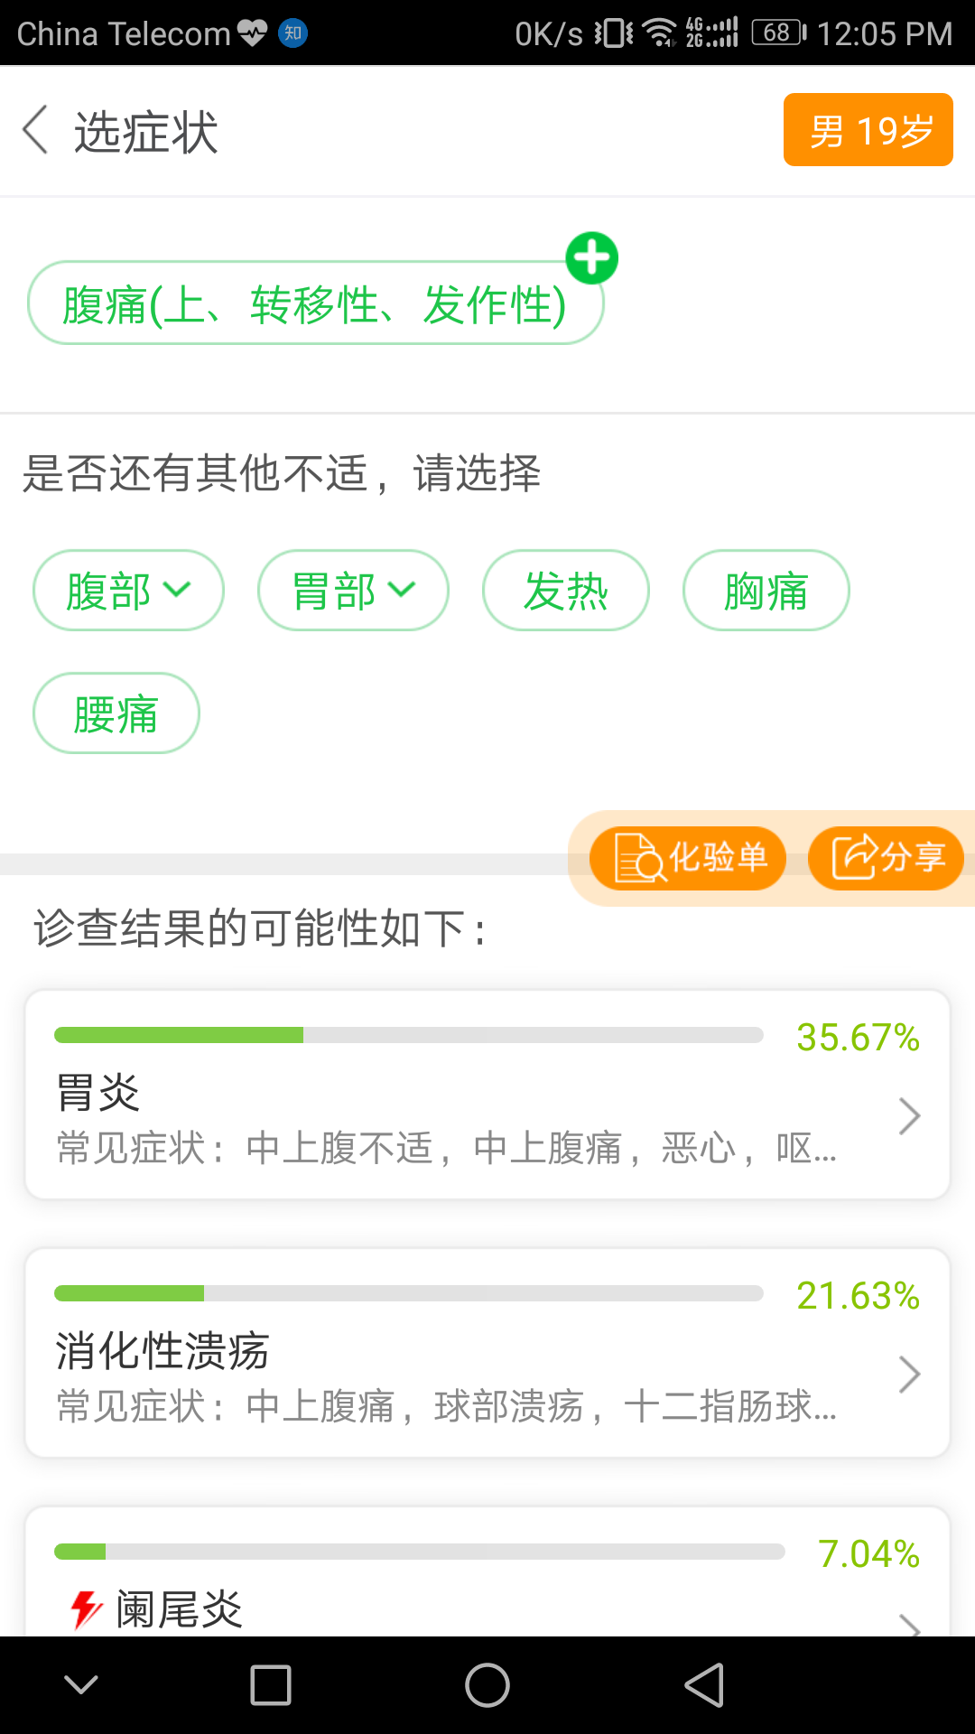
“半个医生”APP

Slide 12

02
腾讯觅影
腾讯觅影是腾讯公司首个应用在医学领域的AI产品。
聚合了腾讯公司内部包括AI Lab、优图实验室、架构平台部等多个顶尖人工智能团队。
2017年8月3日，在2017“互联网+”数字经济中国行·广东峰会上，被腾讯公司正式发布。
https://baike.baidu.com/item/%E8%85%BE%E8%AE%AF%E8%A7%85%E5%BD%B1/22063101?fr=aladdin

Slide 13
02
腾讯觅影
技术能力
AI+医学影像
自然语言处理、机器学习、计算机视觉、语音识别
食管癌、乳腺癌、糖尿病性视网膜病变、宫颈癌
AI+辅助诊疗
共同合作
通过整合各权威医学指南，海量病历，以及各类权威文献数据，构建诊疗模型，辅助基层医生更准确的做出诊断，并参考历史治疗方案，做出有效的诊疗。
中山大学附属肿瘤医院，东阳市人民医院，深圳市南山区人民医院等
腾讯觅影https://aiyixue.qq.com/index/login?redirect_url=http%3A%2F%2Faiyixue.qq.com%2F#page1

Slide 14
食管癌早期筛查
首个进入临床预实验的项目。
人工智能医学影像联合实验室。
中山大学附属肿瘤医院（广东省食管癌研究所）、广东省第二人民医院、深圳市南山区人民医院成为首批加入联合实验室的合作医院。
目前我国早期食管癌检出率低于10%。而腾讯觅影筛查一个内镜检查用时不到4秒，对早期食管癌的发现准确率高达90%。
腾讯觅影
http://pcedu.pconline.com.cn/971/9711547.html

Slide 15

03
Doctor You
7月11日，阿里健康携手万里云发布“Doctor You”AI系统。
“Doctor You”AI系统包括临床医学科研诊断平台、医疗辅助检测引擎、医师能力培训系统等。
http://tech.sina.com.cn/i/2017-07-12/doc-ifyhwehx5705763.shtml

Slide 16
03
Doctor You
识别效率和准确度
对30名患者产生的近九千张CT影像进行智能检测和识别，时间在30分钟以内，准确率在90%以上。花费时间是人类医生的五到六分之一。
医学影像云平台
应用状况
阿里健康为医疗机构、第三方医学影像中心等合作伙伴构建医学影像智能诊断平台，并提供混合云存储、远程智能诊断、影像三维重建、区域影像等云服务。
目前万里云医学影像平台已为全国包括河南、湖北、新疆、江西、四川在内的20多个省区市的1600余家基层医院提供远程咨询服务，今年还将计划接入2500家医院，每天中心多点执业医生的阅片量已超过4000名患者。
https://www.doctoryou.ai/platform?active=1

Slide 17
CT肺结节智能检测引擎
当从全国各地基层医院实时上传至万里云影像平台的患者CT影像被分发至系统后，“Doctor You”开足马力，对30名患者产生的近九千张CT影像进行智能检测和识别，将第一轮筛查出的疑似结节标记出来，作为辅助诊断结果，提供给4名医生进行审查。
30分钟的诊断时间结束，经现场医生确认并统计，“Doctor You”正确识别肺结节的准确度达到 90%以上。
据了解，如果通过传统途径，由4名医生人工对30名患者进行海量阅片及诊断，预计将花费150-180分钟的时间，是“人机会诊”的五到六倍。
腾讯觅影
http://tech.sina.com.cn/i/2017-07-12/doc-ifyhwehx5705763.shtml

Slide 18
PART03
对比与总结

Slide 19
04
对比与总结
公司名称 | 开发方向 | 发布时间 | 产品 | 应用场景 | 成果评价 |  |  |  | 应用状况
 |  |  |  |  | 诊断平均时间 | 诊断准确率 | 诊断平均增益率
百度 | 医疗虚拟助手 | 2016.10.11 | 百度医疗大脑 | 所有疾病 | 尚未成熟 |  |  |  | 基层医疗企业社区580（合作）
腾讯 | 医疗影像识别 | 2017.8.3 | 腾讯觅影 | 食管癌、乳腺癌、糖尿病性视网膜病变、宫颈癌 | <4(仅食管癌) | 90%+(仅食管癌) | 准确度增益9倍 | / | 中山大学附属肿瘤医院，东阳市人民医院，深圳市南山区人民医院等（试用）
阿里巴巴 | 医疗影像识别 | 2017.7.11 | Doctor You | 肺结节 | ~0.2 | 90%+ | / | 速度提升20-24倍 | 已为全国包括河南、湖北、新疆、江西、四川在内的20多个省区市的1600余家基层医院提供远程咨询服务；每天中心多点执业医生的阅片量已超过4000名患者。

Slide 20
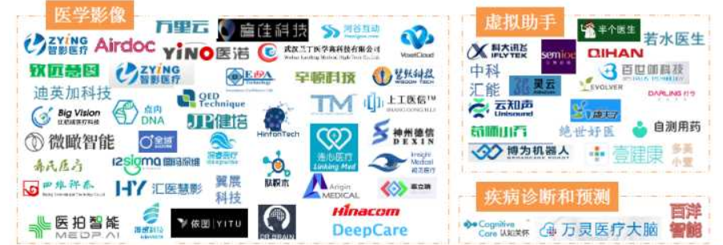
医学影像处理是目前国内辅助诊断的最主要应用领域
https://zhuanlan.zhihu.com/p/29429516

Slide 21
References
蛋壳研究院知乎文章https://zhuanlan.zhihu.com/p/29429516
互联网周刊&Enet关于评价标准的声明http://www.enet.com.cn/article/2017/0305/A20170305027669.html
百度医疗大脑发布http://news.163.com/16/1011/17/C345M6B1000146BE.html
医疗社区580与百度医疗大脑合作http://www.biotech.org.cn/information/146542
百度医疗大脑http://mute.baidu.com/
百度百科：腾讯觅影https://baike.baidu.com/item/%E8%85%BE%E8%AE%AF%E8%A7%85%E5%BD%B1/22063101?fr=aladdin
腾讯觅影https://aiyixue.qq.com/index/login?redirect_url=http%3A%2F%2Faiyixue.qq.com%2F#page1
食道癌筛查实验http://pcedu.pconline.com.cn/971/9711547.html
Doctor You发布http://tech.sina.com.cn/i/2017-07-12/doc-ifyhwehx5705763.shtml
Doctor You https://www.doctoryou.ai/platform?active=1

Slide 22

THANKYOU
感谢您的观看指导

